Slide 1
СРПСКИ ЈЕЗИК
3. разред
ПИСАЊЕ РИЈЕЧЦЕ ЛИ У УПИТНИМ РЕЧЕНИЦАМА

Slide 2
Упитна ријечца ЛИ се у упитним реченицама
увијек пише одвојено од глагола иза кога стоји.
ДА ЛИ ИМАШ ЛИ
ЈЕ ЛИ ХОЋЕШ ЛИ
ВОЛИШ ЛИ ТРЧИШ ЛИ
РАДИШ ЛИ ЦРТАШ ЛИ
ПИШЕШ ЛИ ПЈЕВАШ ЛИ
ГЛАГОЛ ЛИ

Slide 3
1.Написане су обавјештајне реченице. Постави
питање, користећи ове реченице, у коме ћеш
употријебити ријечцу ЛИ.
Дјечаци играју кошарку.
Играју ли дјечаци кошарку?
Да ли дјечаци играју кошарку?
Да ли је данас петак?
Воли ли Ана да чита?
Да ли Ана воли да чита?
Данас је петак.
Ана воли да чита.

Slide 4
2. Неке реченице су написане неправилно, издвој их
и препиши правилно.
Идемоли данас у биоскоп?
Имаш ли оловку?
Дали си научио лекцију?
Знашли када долазиш?
Идемо ли данас у биоскоп?
Да ли си научио лекцију?
Знаш ли када долазиш?

Slide 5
Задатак за домаћи рад:
1. Напиши три упитне реченице, у којима ћеш користити ријечцу ЛИ.

Slide 6
МАТЕМАТИКА
3. разред
ЗА ТОЛИКО ВЕЋИ/МАЊИ БРОЈ И ТОЛИКО ПУТА (ТРИ, ШЕСТ И ДЕВЕТ) ВЕЋИ/МАЊИ БРОЈ

Slide 7
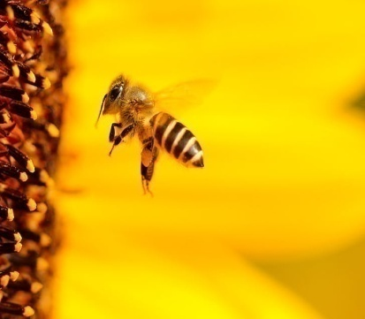
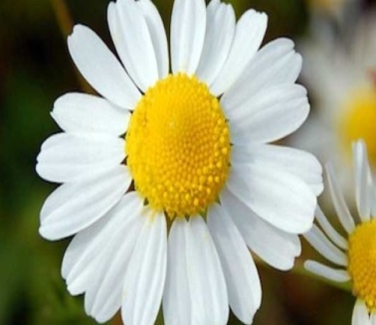
1. Пчела је једна.
Цвјетова има девет.
а) Пчела има 9 пута мање
б) Цвјетова има 9 пута
него цвјетова, јер је
више него пчела,
9 : 1 = 9
јер је 1 ∙ 9 = 9

Slide 8
в) Кад би пчела било за 5 мање него цвјетова,
онда би их било 4, јер је 9 – 5 = 4.
г) Кад би цвјетова било за 9 више него пчела,
онда би их било 10, јер је 1 + 9 = 10.
2. Одреди број који је:
а) 9 пута већи од 8; 8 ∙ 9 = 72
б) за 9 већи од 8; 8 + 9 = 17
в) 9 пута мањи од 54; 54 : 9 = 6
г) за 9 мањи од 54. 54 – 9 = 45

Slide 9
3. Одреди број који је:
а) за 3 већи од броја 7;
б) 3 пута већи од броја 7;
в) за 3 мањи од броја 24;
г) 3 пута мањи од броја 24;
д) за 6 већи од броја 8;
ђ) 6 пута већи од броја 8;
е) за 6 мањи од броја 30;
ж) 6 пута мањи од броја 30.
а) 7 + 3 = 10
б) 7 ∙ 3 = 21
в) 24 – 3 = 21
г) 24 : 3 = 8
д) 8 + 6 = 14
ђ) 8 ∙ 6 = 48
е) 30 – 6 = 24
ж) 30 : 6 = 5

Slide 10
3. Дјеца су била распоређена у три групе, тако да је у првој било 8, у другој 9 пута више, а у трећој за 9 више него у првој. Колико је било дјеце у другој, а колико у трeћој групи?
Рачун: 8 ∙ 9 = 72
8 + 9 = 17
Одговор: У другој групи је било 72 дјеце, а у трећој 17-оро дјеце.

Slide 11
Задатак за домаћи рад:
У уџбенику “Математика” на страници 94. урадити
3. и 5. задатак.

Slide 12
ФИЗИЧКО ВАСПИТАЊЕ
3. разред
НОШЕЊЕ ПАЛИЦЕ И ОБРУЧА ДО 10 МЕТАРА

